Slide 1
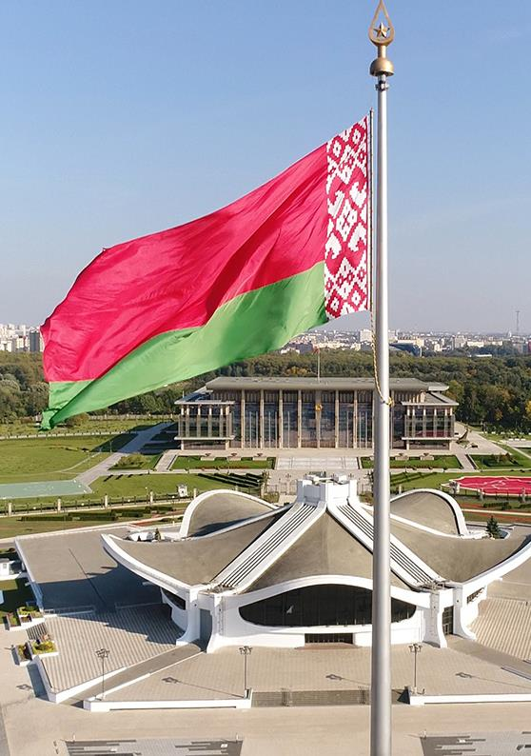
ВЫБОРЫ ПРЕЗИДЕНТА РЕСПУБЛИКИ БЕЛАРУСЬ:
БУДУЩЕЕ ЗАВИСИТ ОТ НАС
Единый день информирования населения
ноябрь 2024 г.

Slide 2
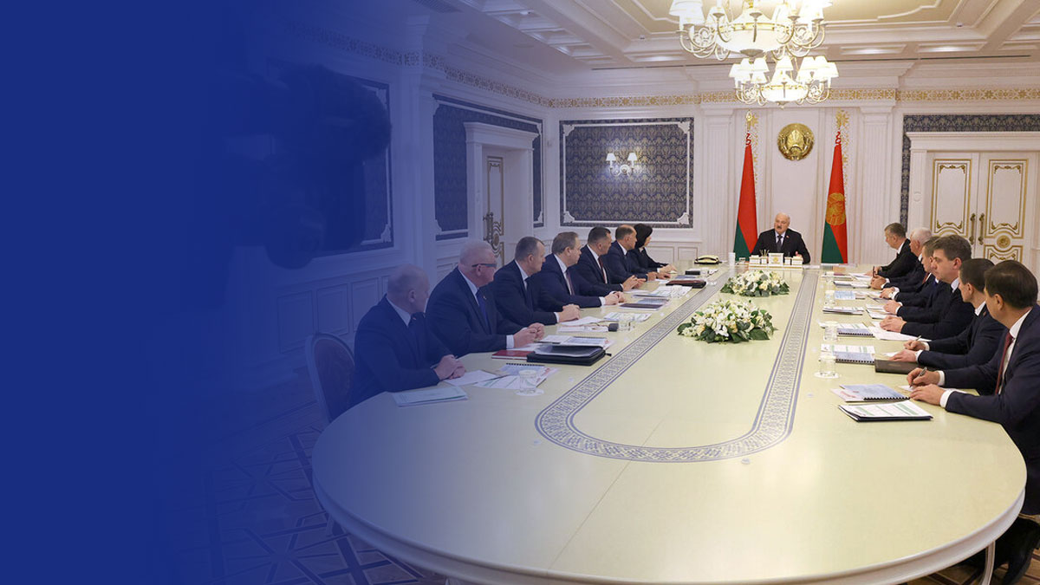
“
Задача наша – провести ее на высоком уровне. Организационном прежде всего. Как я говорю, сделать, хоть мы и для своего народа это проводим, но сделать так, чтобы комар носа не подточил. Но при этом помнить: мы проводим в Беларуси предвыборную кампанию для своего народа и интересы наших людей должны быть поставлены во главу угла. А не так, как кто-то хочет там за границей
“
Президент Республики Беларусь А.Г.Лукашенко
совещание по вопросам проведения выборов 2025 года, 5 ноября 2024 г.

Slide 4
НАЗНАЧЕНИЕ ВЫБОРОВ ПРЕЗИДЕНТА РЕСПУБЛИКИ БЕЛАРУСЬ НА 26 ЯНВАРЯ 2025 г. ОБУСЛОВЛЕНО:
полным соответствием Конституции и Избирательному кодексу Республики Беларусь
положительной практикой организации избирательных кампаний в зимний период
оптимальным использованием ресурсов благодаря близости к Единому дню голосования
необходимостью определить дальнейший стратегический курс социально-экономического развития страны на следующую пятилетку

Slide 5
В СООТВЕТСТВИИ С КОНСТИТУЦИЕЙ РЕСПУБЛИКИ БЕЛАРУСЬ
Статья 80
Президентом Республики Беларусь может быть избран гражданин Республики Беларусь по рождению, не моложе 40 лет, обладающий избирательным правом и постоянно проживающий в Республике Беларусь не менее 20 лет непосредственно перед выборами, не имеющий и не имевший ранее гражданства иностранного государства либо вида на жительство или иного документа иностранного государства, дающего право на льготы и другие преимущества

Slide 6
СТАДИИ ИЗБИРАТЕЛЬНОЙ КАМПАНИИ

Slide 7
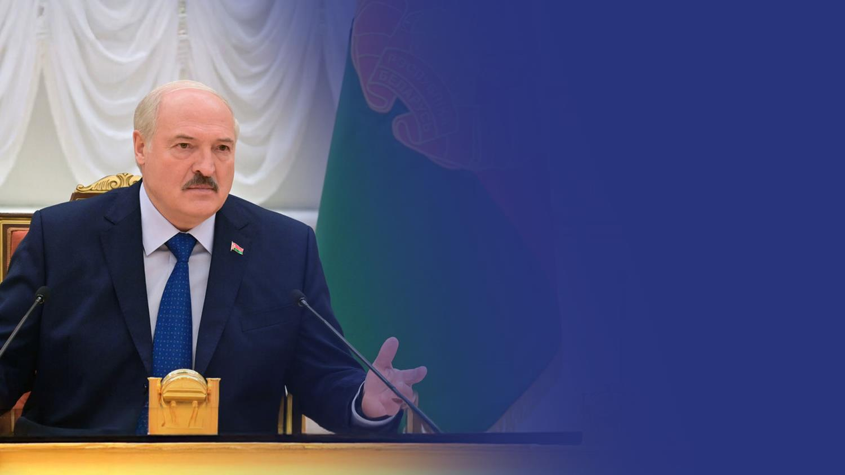
“
ЕСЛИ ВЫ ДУМАЕТЕ, ЧТО, НАХОДЯСЬ У ЭТОЙ ВЛАСТИ, Я ЧТО-ТО ЧРЕЗМЕРНОЕ ПОЛУЧИЛ, И ПОЛУЧИЛ ЛИ ВООБЩЕ, ВЫ ОШИБАЕТЕСЬ. НИЧЕГО ПОДОБНОГО. Я РАБОТАЮ НА БОЛЬШОЙ ВЫСОКОЙ ДОЛЖНОСТИ, КОТОРУЮ МНЕ ДОВЕРИЛ НАРОД. РАБОТАЮ. А НЕ ВЛАСТВУЮ
“
Президент Республики Беларусь А.Г.Лукашенко на встрече с представителями зарубежных и белорусских СМИ, 6 июля 2023 г.

Slide 8
НАША СТРАНА САМОСТОЯТЕЛЬНО ОБЕСПЕЧИВАЕТ СЕБЯ ВО ВСЕХ СТРАТЕГИЧЕСКИ ВАЖНЫХ СФЕРАХ ЖИЗНИ

Slide 9
НА ДОЛЮ БЕЛАРУСИ ПРИХОДИТСЯ

Slide 10
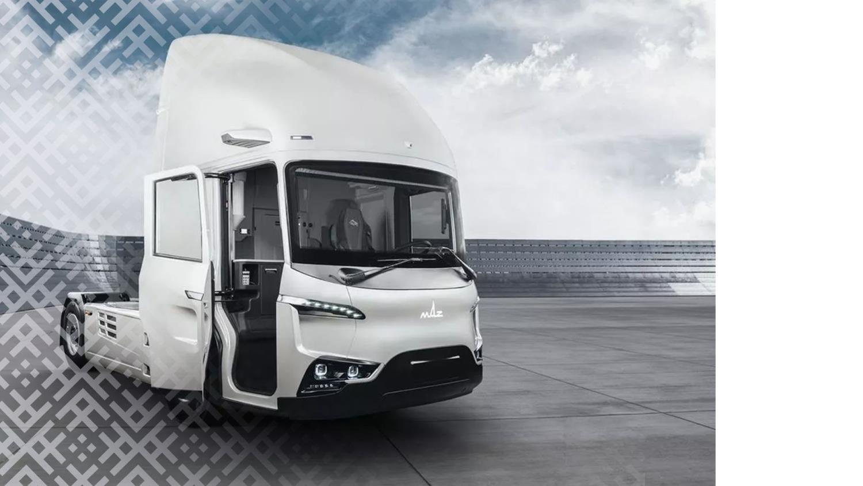
БЕЛАРУСЬ — МИРОВОЙ ЛИДЕР ПО ПРОИЗВОДСТВУ БОЛЬШЕГРУЗНЫХ АВТОМОБИЛЕЙ
ПРОМЫШЛЕННОСТЬ ОБЕСПЕЧИВАЕТ ТРЕТЬ ВВП И 80% ЭКСПОРТА

Slide 11
ГОСУДАРСТВЕННАЯ ПРОГРАММА «СТРОИТЕЛЬСТВО ЖИЛЬЯ» НА 2021-2025 ГОДЫ

Slide 12
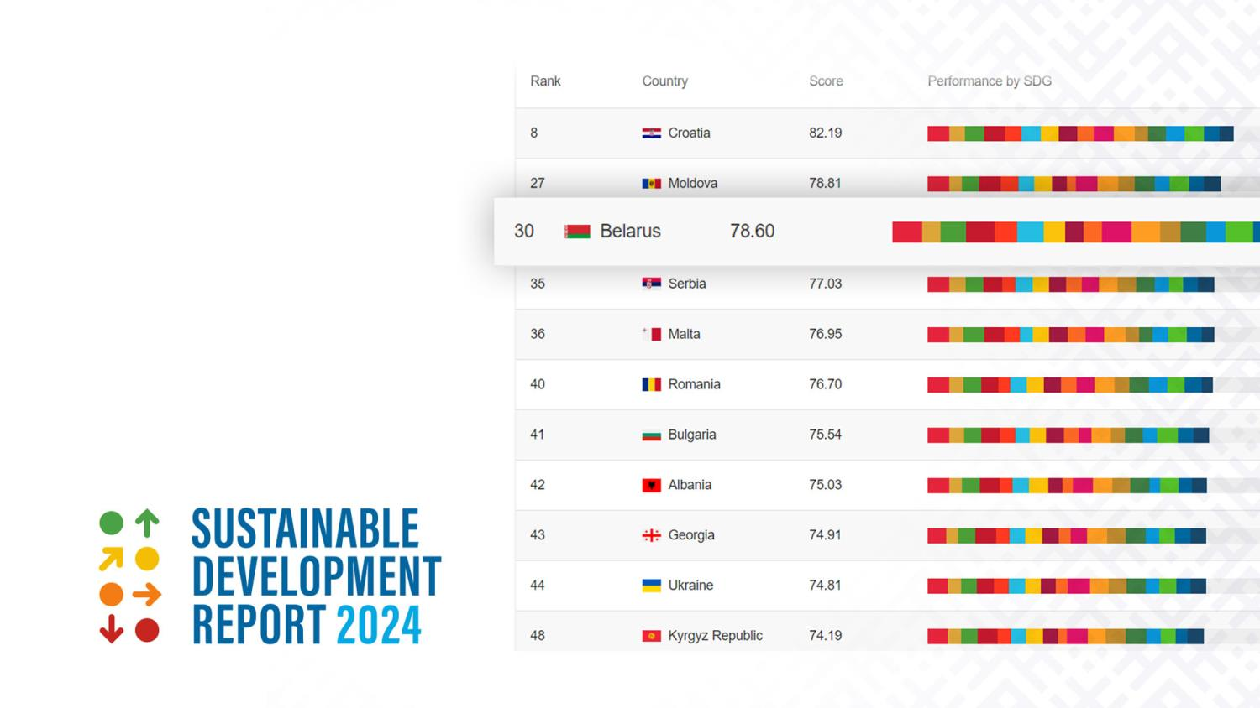
РЕЙТИНГ СТРАН МИРА ПО ДОСТИЖЕНИЮ ЦЕЛЕЙ УСТОЙЧИВОГО РАЗВИТИЯ
БЕЛАРУСЬ ЗАНЯЛА 30-е МЕСТО, ОБОЙДЯ ВСЕ СТРАНЫ СНГ, США И ДР.

Slide 13
НЫНЕШНИМ ПОКОЛЕНИЯМ БЕЛОРУСОВ ПОСЧАСТЛИВИЛОСЬ РОДИТЬСЯ И ЖИТЬ ПОД МИРНЫМ НЕБОМ. И В ЭТОМ ТОЖЕ ЗАСЛУГА СИЛЬНОГО ПРЕЗИДЕНТА

Slide 14
“
НАДО БУДЕТ ПРЫГАТЬ ВЫШЕ!
ИДЯ К ЛЮДЯМ СЕГОДНЯ С ЭКЗАМЕНОМ (ОНИ У НАС ПРИМУТ ЭКЗАМЕН ЗА ПЯТИЛЕТКУ), МЫ ДОЛЖНЫ СКАЗАТЬ, ЧТО МЫ СДЕЛАЕМ. КОНКРЕТНО. ВОТ И ВСЯ ПОЛИТИКА
“
Президент Республики Беларусь А.Г.Лукашенко заслушал доклад об эффективности работы агропромышленного комплекса, 29 октября 2024 г.

Slide 15
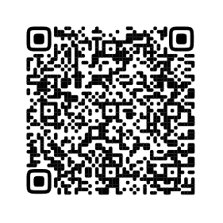
ОБЩАЯ ИНФОРМАЦИЯ О ХОДЕ ПОДГОТОВКИ И ПРОВЕДЕНИЯ ИЗБИРАТЕЛЬНОЙ КАМПАНИИ ПО ВЫБОРАМ ПРЕЗИДЕНТА РЕСПУБЛИКИ БЕЛАРУСЬ

